Slide 1
Temadag for alle ansatte indenfor sundhedsområdet på
Professionshøjskolerne
”Systematiske Reviews – Grundlag for Undervisning i
Professionsbacheloruddannelserne indenfor
Sundhedsområdet?”
Oplæg den 23. og 24. september 2015
Aalborg og København
Ved
Lektor cand. cur. Pia Lysdal Veje

Slide 2


Erfaringer med at arbejde med systematisk review om sengebad
Er det et rigtigt review?

Slide 3
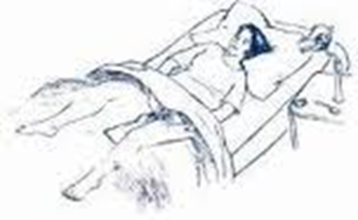
Erfaringer med at arbejde med systematisk review om sengebad
Betydning for undervisningen
Betydning for de studerende
Egne kompetencer

Slide 4
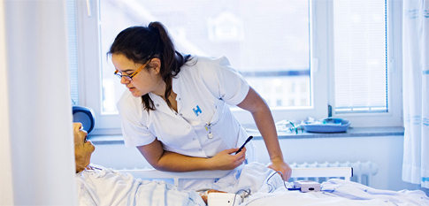
Erfaringer med at arbejde med systematisk review om sengebad
Betydning for undervisningen
Betydning for de studerende

Slide 5
Betydning for undervisningen og de studerende
En del af talentstrategi
Opgivet som basislitteratur i modulplanen
Undervisningen i litteratursøgning har integreret mere om reviews samt
flere/andre databaser
Undervisning i udarbejdelse af systematiske review på modul 9 (2015)
Thomsen LS, Christensen AP (2015) Udfører sygeplejerskerne mundpleje? – Et litteraturreview. Bachelorprojekt UC Syddanmark Sygeplejerskeuddannelsen Sønderborg.
Veje PL, Ketelsen S, Högden AM, Anette E (2014) Tryksårsforebyggelse
Hælaflastning – som at være i en vatsky. Sygeplejefestival (DSR) 2014.
Abstrakt/Poster.
Veje PL, Dall JS (2014) Plastikbækken sender stålbækken på pension.
Sygeplejersken nr. 11/2014

Slide 6
Betydning for undervisningen og de studerende
” det er en af de bedste oplevelser jeg nogensinde har haft….” (Leah Sejrup Thomsen 2015)
Entusiasme
Arbejdsomme
Meningsfuldhed
Videreuddannelse
Notes:
Præsentation for de bachelorstuderende – det er en mulighed at
Udarbejde et review i forbindelse med en bachelor om
Velfærdsteknologi.

Slide 7
Betydning for undervisningen og de studerende
Bachelorprojekt - Bekendtgørelsen om uddannelse til
professionsbachelor i sygepleje
….samt følge , anvende og deltage i forskningsarbejde indenfor sundhedsområdet…
….behersker grundlæggende akademiske kompetencer, der er en forudsætning for kompetencegivende videreuddannelse på Master- og kandidatniveau.
….implementering af resultater fra forsknings- og udviklingsarbejde i professions praksis….
….kan søge, sortere og vurdere viden om kliniske retningslinjer samt relevante forsknings- og udviklingsarbejder
(Undervisningsministeriet BEK nr. 29 /24/01 – 2008)

Slide 8
Betydning for undervisningen og de studerende
Professionsbachelor i sygepleje - kriterier Sønderborg
Indledning med nuanceret præsentation af en klinisk, sygeplejefaglig problemstilling samt faglig argumentation for og dokumentation af problemets relevans og omfang
en fokuseret afgrænsning af problemstillingen, der munder ud i en klar, afgrænset problemformulering
der foretages en klar og nuanceret beskrivelse af og argumentation for bachelorprojektets fremgangsmåde med begrundelse for teori- og metodevalg, herunder videnskabsteoretiske overvejelser, og evt. juridiske og etiske overvejelser
en nuanceret, kritisk og gennemskuelig faglig bearbejdning
den gennemførte bearbejdning og den anvendte fremgangsmåde diskuteres på nuanceret måde
konklusion på baggrund af den gennemførte bearbejdning og diskussion med svar på problemformulering
kort perspektivering, hvor der peges på større/andre sammenhænge, anvendelsesmuligheder og/eller fremtid for feltet
(www.ucsyd.dk)
Notes:
Der er ikke noget her der stritter imod review som metode

Slide 9
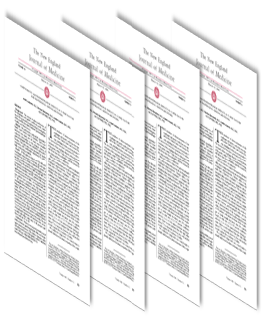

Betydning for undervisningen og de studerende
Interview - forstyrre patienterne og andre…
Spørgsmålet bestemmer metoden
Bruge den eksisterende litteratur der findes – identificere mangelfyldt belyste områder
Notes:
Her fortælles om bagrunden for hvorfor de vælger reviewet
Da de opdager at det faktisk er svært at udlede hva vi ved om deres emne pt
Og de kan ikke finde et eksisterende review

Slide 10
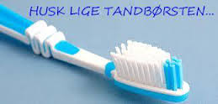
Betydning for undervisningen og de studerende
Bachelorprojekt – januar 2015
Titel: Udfører sygeplejerskerne mundpleje? – Et litteraturreview.
Problemformulering: Hvilke faktorer er der evidens for påvirker
Sygeplejerskens compliance i forhold til mundpleje?
Metode: Denne opgave er et litteraturstudie, hvor det er forsøgt at udføre en
systematisk søgning på databaserne PubMed og Cinahl, herunder er der
Indsamlet resultater fra fire artikler. Søgeprofilen er udarbejdet med
metoderedskabet PICO, dertil er anvendt en checkliste
til udførelse af analysen, samt sygeplejeteori.
Artiklerne præsenteres med gradering af
evidensstyrke- og niveau.
(Thomsen LS, Christensen AP 2015)

Slide 11
Betydning for undervisningen og de studerende
Bachelorprojekt – januar 2015
Erkendelser undervejs:
Vi kan ikke finde noget om det – kan det passe?
Det vi har fundet siger noget der minder om det vi vil undersøge?
Det er vidt forskellige informanter og kontekster – går det?
Hvad hvis vi ikke finder nogle artikler – kan vi så ikke skrive vores bachelor?
Hvad siger censor?
Det obligatorisk spørgsmål (hos os ) er hvor mange sygeplejeteorier der forventes de inddrager i opgaven – hvad gør vi her?
Notes:
Erfaringer fra censorvirksomhed og andet projektforløb(artikelskrivning)

Slide 12
Betydning for undervisningen og de studerende
Bachelorprojekt januar 2015
Diskussions
emner
Referencer
Fremgangsmåde
Litteratursøgning
Systematik

Slide 13
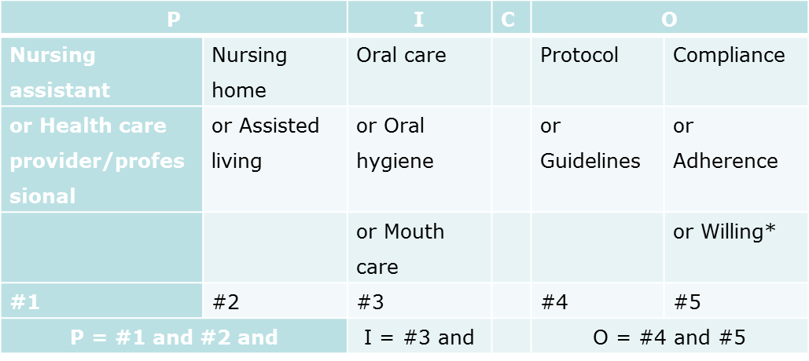
Betydning for undervisningen og de studerende
Bachelorprojekt – januar 2015
Litteratursøgning
”PICO modellen anvendes i denne opgave som et metodisk redskab, til at
systematisere søgeprocessen ud fra problemformuleringen”
(Thomsen LS, Christensen AP 2015)
Notes:
De konkluderer at det tilsyneladende ikke er muligt at finde artikler med
sygeplejerskernes compliance - Fokus ændres til andre faggrupper ud fra
Litteratursøgningen

Slide 14
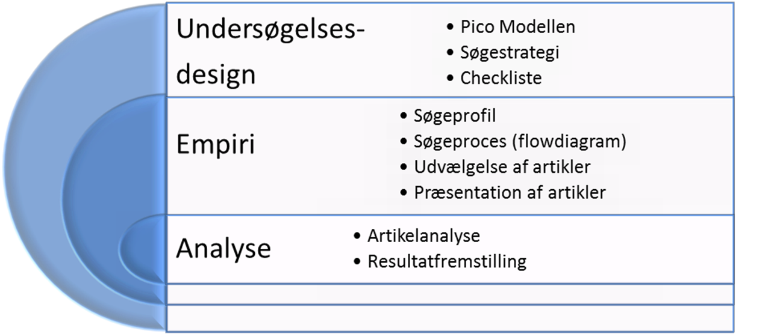
Betydning for undervisningen og de studerende
Bachelorprojekt – januar 2015
Systematik
(Thomsen LS, Christensen AP 2015)

Slide 15
Betydningen for undervisningen og de studerende
Bachelorprojekt – januar 2015
Systematik
 | Region Midtjylland | Region Syddanmark
Retningslinjer | 12 | 5
Evidensbaseret | 0 (0 %) | 0 (0 %)
Brug af CFKR | 9 (75 %) | 1 (20 %)
Brug af ROAG | 6 (59 %) | 0 (0 %)
Instrukser | 22 | 10
Evidensbaseret | 0 (0 %) | 1 (10 %)
Brug af CFKR | 9 (41 %) | 6 (60 %)
(Thomsen LS, Christensen AP 2015)
Notes:
Miniundersøgelse af nødvendig viden

Slide 16
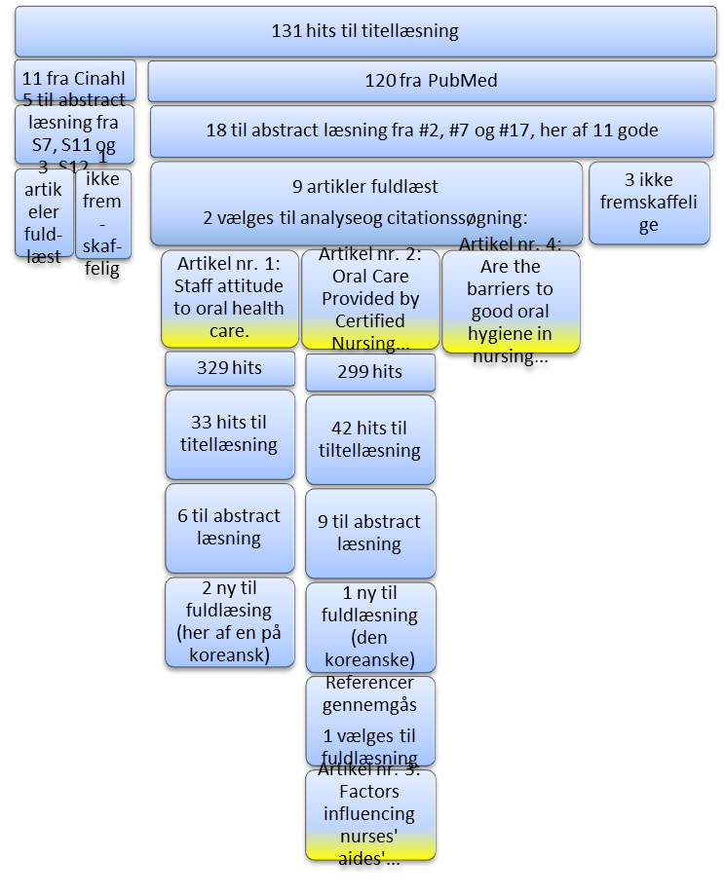
Betydningen for undervisningen og de studerende
Bachelorprojekt – januar 2015
Litteratursøgning
Flowdiagram der viser hvordan de har udvalgt de fire artikler der skal analyseres
Der inkluderes fire studier
(Thomsen LS, Christensen AP 2015)
Notes:
Tre studier med spørgeskemaer inkluderes og et observationsstudie

Slide 17

Betydningen for undervisningen og de studerende
Bachelorprojekt – januar 2015
Fremgangsmåde
Vurderingsredskab checklister
Til tværsnitsundersøgelser og observationsstudier
” Med inspiration fra den amerikanske sundhedsstyrelse, National Institute of Health NIH´s Quality Assesment Tool, er der udarbejdet et redskab til kritisk vurdering og analyse af artiklerne
Dette anvendes til at vurdere artiklernes evidensniveau
og – styrke
(Thomsen LS, Christensen AP 2015)
Notes:
Det blev nødvendigt at oversætte og tilpasse vurderingsskemaet
De får vurderet deres fire artikler til evidensniveau C CI og CII

Slide 18
Betydningen for undervisningen og de studerende
Resultater Værdi ulækker Tid Personale Beboere Uddan-nelse Viden | Sygeplejersker tillægger mundpleje mere værdi end assistenter og hjemmehjælpere. 0 % sygeplejersker synes mundpleje er en meget frastødende opgave, og 34,3 % synes det er temmelig frastødende. Sygeplejersker ser et større behov for mundpleje og bruger mere tid… Patienter med egne tænder er sværest at hjælpe. Den mest almindelige grund til at ptt. ikke får mundpleje, er fordi de ikke ønsker hjælp. Sygeplejerskerne mener som de eneste at der ikke er nok tid til at udføre mundpleje. Alle tre grupper mener at uddannelse vil øge kvaliteten af mundpleje og have positiv indflydelse på deres holdning. | 16 % fik udført mundpleje. Når der mangler redskaber til mundpleje, bliver de ikke fremskaffet. Assistenternes adfærd var ”ikke opmuntrende” (ingen smil, opmuntring el. samarbejde). Over halvdelen af de beboere der fik hjælp til mundpleje gav modstand – der var mere modstand når assistenten overtog plejen. Over halvdelen af beboerne havde ikke remedier til mundpleje. Studiet viser at der uoverensstemmelse mellem dokumenteret mundpleje og observeret mundpleje. Barrierer for indførelse af standard: manglende personale og tid, beboernes opførsel og frygt for at udføre pleje. 28 % havde fået undervisning i mundpleje i løbet af det seneste år. | Størstedelen af assistenterne synes mundpleje er vigtigere end anden pleje. Flere end halvdelen har sjældent eller aldrig modvilje mod at udføre mundpleje. Størstedelen af assistenterne nævner modstand fra beboerne – halvdelen tror at dette resulterer i utilstrækkelig mundpleje. Assistenterne vurderer manglende personale og tid som vigtige eller meget vigtigere faktorer for ikke-udførelse af mundpleje. Hjælpere bruger < tid på tandbørst-ning når der ikke er tid nok, mener at beboerne er besværlige, ikke kan lide at udføre mundpleje og når de ikke tillægger det lav værdi. 70 % havde gennemført et kursus i mundpleje som de ikke følte forberedte dem. | 25,3 % synes det er ubehageligt at udføre mundpleje på andre. Der ses betydelig forskel mellem personale-grupperne og den værdi de tillægger udførelsen af mundpleje til sygeplejerskernes fordel. Uacceptabel mundpleje er udført når beboerne har > ti tænder. Uacceptabel mundpleje er udført når beboerne ikke ønsker at blive hjulpet. 22,5 % mener de har nok tid til at udføre mundpleje. 24,6 % føler de har nok viden til at udføre mundpleje. Alle rangerer viden omkring mundpleje som meget vigtigt.
Bachelorprojekt – januar 2015
Fremgangsmåde
Syntese (Konfigurativt review)
Resultatmatrix
Kvalitativ sammenfatning

Slide 19

Betydningen for undervisningen og de studerende
Bachelorprojekt – januar 2015
Diskussionsemner
Citationssøgning
Søgeord
Checkliste
Populationer i artiklerne
In- og eksklusionskriterier
Evidensvurdering

Slide 20
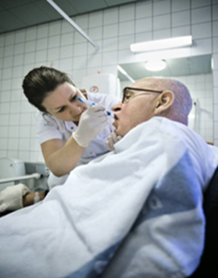
Betydningen for undervisningen og de studerende
Bachelorprojekt – januar 2015
Konklusion
Resultaterne viser, at to gennemgående tendenser ses som havende størst
Betydning for udførelse eller ikke-udførelse af mundpleje: Den værdi
mundpleje tillægges af sygeplejerskerne samt beboeradfærd, altså
modstand fra beoerne mod at få hjælp til pleje. Med udgangspunkt i
artiklernes evidensniveau og -styrke, er det begrænset, hvordan dette
litteraturreview kan konkluderer, på de forhold
der påvirker sygeplejerskens compliance
i forhold til mundpleje.
(Thomsen LS, Christensen AP 2015)

Slide 21
Betydningen for undervisningen og de studerende
Bachelorprojekt – januar 2015
Litteratur
Der er i opgaven anvendt
83 referencer
Hvoraf de 28 referencer
Er på engelsk
Notes:
De studerende kom på noget af en opgave med at oversætte og forstå
Det var så spændene at de ikke oplevede det som en barrierer
Jeg har ikke i mine 15 år som underviser og 8 år som censor oplevet noget der minder om dette

Slide 22
Betydning for undervisningen og de studerende
Bachelorprojekt – januar 2015
Læringsmål modul 14
At kritisk undersøge, vurdere og formidle praksis-, udviklings- og forskningsbaseret viden relateret til sygeplejeprofession og sundhedsfaglig virksomhed
– At demonstrere viden inden for curologi og patientologi
– At demonstrere grundlæggende akademiske arbejdsmetoder
– At reflektere over kundskabsgrundlag og metoder relateret til sygeplejeprofession og sundhedsfaglig virksomhed
– At reflektere over forskellige værdiopfattelser og interessemodsætninger inden for sygeplejeprofession og sundhedsfaglig virksomhed
– At læse og forstå international faglitteratur og forskningsresultater på engelsk.
(Undervisningsministeriet BEK nr. 29 /24/01 – 2008)

Slide 23

Betydningen for undervisningen og de studerende
Vejledningstid

Slide 24

Betydning for undervisningen og de studerende
Bachelorprojekt – januar 2015
Litteratur

Slide 25

Betydning for undervisningen og de studerende
Bachelorprojekt – januar 2015
Vejlederkompetencer

Slide 26

Egne kompetencer
Godkendt PhD protokol og godkendt som Phd studerende (2015)
Forskningsprojektet” Et liv med lift – en kvalitativ undersøgelse af
brugerperspektivet Som liftbruger”. I samarbejde med en virksomhed. Under
University College Syddanmarks Forskningsprogram: Velfærdsteknologi og
Rehabilitering.
Maglekjær KM, Veje PL (red.) 2015. Sygeplejebogen 5 – Procedurer og
Teknikker Gads Forlag, 1. udgave, 1. oplag. Redaktør og forfatter.
Veje PL, Ketelsen S, Högden AM, Anette E (2014) Tryksårsforebyggelse
Hælaflastning – som at være i en vatsky. Sygeplejefestival (DSR) 2014.
Abstrakt/Poster.
Veje PL, Dall JS (2014) Plastikbækken sender stålbækken på pension.
Sygeplejersken nr. 11/2014, side 62

Slide 27
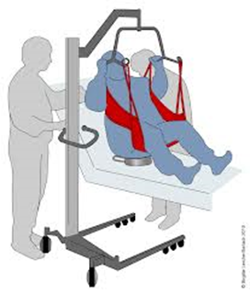
Egne kompetencer
Forskningsprojekt 2013-2016
Forskningsprojektet” Et liv med lift – en kvalitativ undersøgelse af brugerperspektivet Som liftbruger”. I samarbejde med en virksomhed. Under University College Syddanmarks Forskningsprogram: Velfærdsteknologi og
Rehabilitering.

Slide 28
Egne kompetencer
Forskningsprojekt 2013-2016
litteratursøgning
Engelske søgeord/databaser | Danske søgeord/databaser
Hoist, Lift, Ceiling lift, sling Mobility device Assitive technology, Assistive devices | Lift, hjælpemidler, loftlift
And | Og
Experience, satisfaction, perspective, opinions, attitudes View, relating, meanings, concern Barriers/facilitators/reject/accept/adaption | Erfaring, mening, holdning, opfattelse, perspektiv, syn Tilfredshed Barrierer
Pubmed Cinahl Pedro Cocrane | Swemed, Swepub Mednar SST, Socialstyrelsen Bibliotet.DK Forskningsdatabasen WHO

Slide 29
Egne kompetencer
Forskningsprojekt 2013-2016
Koncetualiseringsmodel - PICO
Fokuseret forskningsspørgsmål
Population: Alder 18< Køn(ser ud til at være delt i litt) Handicap eller funktionsnedsættelse(midlertidig) Kronisk syge/i forhold til en bestemt sygdom? Forældre/børn?
Phenomena of Interest: Brugerens oplevelse ved brug af lifte/loftlifte, tilfredshed Empowerment – hvordan kan liften bidrage til øget egenomsorg
Contekst Primær sektor Aged care facililty Primary health care

Slide 30
Egne kompetencer
Forskningsprojekt 2013-2016
Litteratur review (Scoping review
Artikel | Devices | fund | Design
Shepherd A, Stewart H, Murchland S. 2007. Mothers perceptions of the introduction of a hoist into the family home of children with physical disabilities.Disability and rehabilitation: Assistive Technology, March 2007,2(2): 117-125 | Mobil hoist | Temaer: Introduktion til lift tager tid, repræsenterer funktionstab, imødekommer familiens behov , øget livskvalitet. | Børn 3 mødre
Bøgvad H. 2013. At vende en proces. Social Fokus Maj 2013. side 13-15 | loftlift | De ældre er tilfredse og trygge med loftlifte | Ref. Til ABT projektet
Haworth RJ, Nichols PJR. 1980. Hoist in the home: their recommendation and use. Rheumatology and rehabilitation, 1980,19, 42-51 | Mange forskel-lige lifte | 20% skulle have deres sejl skiftet Problemer med at sidde længe i sejlet nylon/kanvas | 1980
Conneeley AL. 1998. The impact of the Manuel Handling Operations Regulations:1992 on the Use of Hoists in the home: the Patient´s perspective. British Journal of Occupational Therapy, January 1998, 61(1), 17-21 | loftlift | Fremmende faktorer: Vedligehold, Plejers attitude,Tidligere erfaringer,Hjælper med at vedligeholde funktioner,Passer ind i omgivelser,Approach by staff,Appropriate assessment, Comforten i sejlet,Sikkerhed for hjælper, Frihed i valg af aktiviteter Hæmmende faktorer: Approach by staff, tidligere erfaringer, unødvendig, frustreret over egen formåen fysisk, frugt for tab af residual ability, æstetisk uacceptabel, passer ikke ind i omgivelser, brugervenlighed, mangel på træning hos personale, kan ikke lide den, psykiske forhold. comprehensive assessment considering, abilities and needs of the patientcomfort and security of the sling,abilities and needs of the carer, the psysical and social invironment Adequate training for staff and carers, collaborative practice, involving the patient in the decision-making proces, consideration to psychological aspects. | 1998 10 interview 2 mænd/8 kvinder 24-72 år
Østbygaard AR. 2010 Når én er nok til at betjene liften. Årsrapport ABT-fonden ISBN: 978-87-7856-979-0 | loftlift | Føler sig trygge En fordel for personalet | Ref. Til ABT projektet
Servicestyrelsen. 2011 Business case for ABT- projekt om forflytning. April 2011. ISBN: 978-87-92743-19-0 | loftlift | Føler sig trygge ved loftliften og en medarbejder, Lettere at komme ud af sengen Rart at den ikke fylder så meget(loftlift), Fordel at den ikke skal sættes til opladning på værelset | 17 interview Nedsat kognitivt funktionsniveau Ved ikke de forflyttes med lift

Slide 31
Egne kompetencer
Forskningsprojekt 2013-2016
Litteratur review (Scoping review)
Artikeldesign | Devices | fund | Design
Brandt Å, iwarsson S, Ståhl A. 2003. Satisfaction with rollators among community-living users: a follow-up study. Disability and Rehabilitation, 2003; vol. 25 no. 7, 343-353 | rollator | Manglende tilfredshed skyldes: Vægten, transporten, ”effort”, comfort(flovhed,føler sig gammel), adjustment, profesional service, follow-up service. Andre folks reaktioner Generelt mere tilfredse efter 4mdr. end ved start samt at utilfredshedspunkterne aftog over tid, kvinder/enlige/first time user/lav frekvens af brug var mere utilfredse, ventetiden har betydning | 89/64 Follow up Quest 1,0 17 modeller Køn=confounder
Karmarkar AM, Collins DM, Kelleher A, Cooper RA. 2009. Satisfaction related to wheelchair use in older adults in both nursing homes and community dweeling. Disability and Rehabilitation: assistive Technology, September 2009; 4(5): 337-343 | kørestol | Sammenligning af tilfredshed på plejehjem og hjemmepleje | 132 Quebec Older americans
Löfqvist C, Nygren C, Brandt Å, Iwarsson S. 2009. Very old Swedish women´s experiences of mobility devices in everyday occupation. Scandinavian Journal of Occupational Therapy. 2009; 16: 181-192 | Rollator Walking stick | Personlige faktorer og strategier: såsom at kunne tilpasse sig den nye situation(adjust,cope, adapt) Attitude: at se teknologien som noget du må acceptere, minder dig om egne begrænsninger, kan forblive aktiv, ses som en samlet løsning på svigt i egenomsorgen Omgivelser: pårørendes hjælp, vejret, tekniske detaljer, samarbejde med andre teknologier i hjemmet Ændringer i afhængighed af teknologien: fra facilitering af gangfunktion til ”occupational performance”, teknologien sås som en nødvendighed og for det meste positivt | Meget gamle Case study 3 kvinder Over tid
Samuelsson K, Wressle E. 2007. User satisfaction with mobility assistive device. An important element in the rehabilitation process. Disability and rehabilitation, 2008; 30(7): 551-558 | Rollator Manuel wheelchair | Tilfredshed handlede om Let at bruge, sikkerhed og vægt samt comfort Uafhængighed, | 262

Slide 32
Egne kompetencer
Meningsfuldt engelsk kursus
Systematik
Omfattende litteratursøgning
Notes:
Kommentar vedr mine omfattende ref. Søgninger ect.

Slide 33
Forudsætninger
Forskningsprojekt ved UC Syddanmark (2014-2016)
Kursus i udvikling af kliniske retningslinjer (GRADE) (CFKR) 2015
Godkendt PhD protokol SDU 2015
Præ-ph.d. kursus ved det sundhedsvidenskabelige fakultet SDU 2014
Comprehensive Systematic Review Training Programme (CFKR) 2014
Bedømmer kursus (CFKR) 2014
Underviser, lektor og censor 2000-2015
Klinisk erfaring BBH og FBH 1992–2000
Kandidat uddannelsen i sygepleje ved Aarhus Universitetet 2007
Suppleringsuddannelsen ved Aarhus Universitetet 2005
Sygeplejefaglig diplomeksamen med speciale i uddannelse og undervisning 2000
Sygeplejerske ved Ringsted Sygeplejeskole 1992

Slide 34
Referencer
Veje PL, Larsen P (2014) The effectiveness of bedbathing on skin integrity and
hospital acqured infections among adult patients: a systematic review protokol. JBI
Datbase of Systematic Reviews and Implementation Reports, 2014; 12(2) 71-81.
http://joannabriggslibrary.org/index.php/jbisrir/article/viewFile/1422/1847
Johannsen CG, Pors NO (red.)(2013) Evidens og systematiske reviews – En
introduktion. Samfundslitteratur, 1. udgave.
Joanna Briggs Institute (2011) Reviewers manual. The University Of Adelaide.
Joanna Briggs Institute (2011) Sumari. User Manual: Version5,0. The Joanne Briggs
Institute.
Habichht A (2011) Vurder Selv Evidens. Munksgaard Danmark. 1. udgave, 1. oplag.

Slide 35

Systematiske Reviews
– Grundlag for Undervisning i Professionsbacheloruddannelserne indenfor Sundhedsområdet?”

